Slide 1
客户使用角度
使用CRM的集成界面，操作手段过于专业化
复杂、难懂的流程造成客户的使用兴趣不高
业务成效角度
解决了业务实时受理的问题
新装业务的错单、废单占比高
小灵通和固话的程控业务受理量较高、成功率高
系统运维角度
CRM界面的修改和美化比较复杂，无法完全满足集团的界面要求
维护必须同CRM同时进行

Slide 2
市场营销
相关工作
市场营销
相关工作
原业务
充值赠卡
充值返话费
积分抽奖
11888充值付费卡专区
e账单申请，以及订e账单免费看英超
固网、小灵通及手机彩铃平台整合
C网业务营销
189抢号大行动
固话、宽带添翼
133/153老用户续约优惠
无线宽带体验
E9套餐受理
E6/E8手机加装包受理
原业务
充值赠卡
充值返话费
积分抽奖
11888充值付费卡专区
e账单申请，以及订e账单免费看英超
固网、小灵通及手机彩铃平台整合
C网业务营销
189抢号大行动
固话、宽带添翼
133/153老用户续约优惠
无线宽带体验
E9套餐受理
E6/E8手机加装包受理

Slide 3
完善功能
提升网厅在线支付
市场运营
提升售后服务

Slide 4
一次性支付工单
固话
宽带续包
实现全业务
可支付
小灵通
宽带包月
手机

Slide 5
资金源
中间平台
后台系统
网银卡
销帐系统
11888卡
网厅
统一支付平台
OOCP平台
百事通卡
IPAS平台

Slide 6

客户提交在线支付需求
在输入支付金额时提示客户
客户根据其支付限额进行支付
问题：网银客户的支付限额
如果您的网银卡有支付限额，您可分多次进行支付
中间帐户暂留客户的支付额
需求：网厅的大额支付
完成支付
统一支付平台判断其中间帐户的金额是否达工单额度

Slide 7




决定开发网厅/掌厅信息流转平台
为解决以下问题
本地网提交需求
没有统一的途径
各类需求没有
过滤就被提交
对网厅无法进行
有效考核和监督
需求修改完成后
没有及时反馈

Slide 8

图标区、三项说明区
卖点区，以图片形式
详情介绍区，支持多种展现形式
网厅：以直观的广告宣传、选号等方式作为放号商机采集和引导的窗口，策划放号配送流程，增加网厅销售量
主动营销：重点投入资源，大力拉动渠道放号
呼入：强化业务营销技能、理顺营销支撑流程，大力发展“我的e家”和“商务领航”两大客户群的全业务套餐
进入所选套餐（e9加装）受理页面填写开户资料。
客户选择是否需要购买终端，如需购买，点击“查看机型”进入终端介绍和终端仿真体验页面。
客户填写详细的配送地址，便于客户公司配送。

Slide 9
提升网厅销售能力
强化网厅服务功能
持续拓展与外围资源的合作；
建立中间帐户：优化客户的支付模式；
建立网上商城：提升电信产品的可销售性，同时吸纳外围合作商共同发展网厅。
优化网厅信息流转
提供3G业务的应用服务功能；
加强自助服务功能的便利性：积分兑换、彩铃下载
完善信息流转平台的功能，并扩大推广应用；
建立网厅信息发布的规范要求

Slide 10





重点建设以客户为导向的业务功能和服务流程，为客户
提供便捷的自助渠道
  不断丰富和完善移动业务的各项基础业务功能，如密码激活、清单打印、功能办理、充值缴费等；
  拓展网厅销售范围，提供重点重点套餐受理；
  规范业务办理流程，并不断优化，提升客户感知
系统
建设
组建专业运营团队，打造最佳电子销售渠道
  组建专业的运营团队，配备了网站信息采编、页面设计美工、业务运营管控、网站推广策划、网站运营分析人员等；
  强强联手，与专业互联网推广公司合作，提升网厅的策划和信息内容制作能力；
运营
销售
加强渠道协同，拓展销售渠道，形成电子渠道销售体系
  利用网厅可视化优势，客户登录网厅进行“抢号”，如未在网厅或营业厅办理，通过人工外呼促成业务销售，加大移动业务放号受理成功率。
  加强和家客和个客中心的联动，针对他网移动客户展开针对性的“同号策反”和“增值策反”；
  制定并完善移动套餐销售和配送流程，使得各区县分公司的客户经理也能从王廷直接下单，进行受理；
渠道
协同

Slide 11
电子渠道移动业务的目标客户和重点销售产品
目标客户群：e家客户，天翼、商务领航中低端客户
重点销售产品：e9融合套餐，天翼后付费套餐，预付费套卡
各个接入方式的销售重点
网上营业厅：终端的展示和销售，融合套餐的受理；
10000号和主动营销：业务解释，融合套餐的办理；
统一的处理流程
统一的订单处理流程时限要求：统一的服务时限、处理标准和订单录入规范；
统一的签约、收费和配送流程：客服中心制定统一规范的第三方配送流程和服务标准，并对合作伙伴进行严格的考核；
统一的服务界面
后付费用户需经过激活才生效：确保减少计费争议和进行配送等服务质量的回访；
统一开展服务质量的回访：提升客户满意度；

Slide 12
A
网厅的受理流程还有待优化
由于选号，选套餐，选终端等三个流程目前网厅在处理的时候还需要经过不同页面间的跳转，客户的感知较差而且容易出错。
B
配送流程亟待优化
客户回复的口径有待统一：配送人员上门时，遇到用户咨询费用、产品政策细节、相关套餐及业务办理手续等情况，无法提供满意答复，目前通过统一提示用户拨打10000号询问来解决；
回收的资料和信息门槛过高：配送人员上门时，遇到用户无法提供原划扣银行存折或银行卡复印件等信息而配送失败的比例不低，
收费渠道无法限定：电子渠道成功营销并受理后，部分用户自行到营业厅缴纳一次性费用，造成配送人员在配送时无法确认收费信息，导致配送不成功，并容易产生用户投诉。
客户号码激活开通的时间过长：因配送公司原因，客户签收的纸质资料回收时间过长，导致确认客户竣工的时间过长，容易降低客户感知和引起投诉。

Slide 13
信息散、乱、旧、缺、难、错
例：某北方省网厅业务介绍中出现“上海公司”字眼
浏览
网上营业厅
登录规则复杂，客户不容易记忆
登录账号：最多有7种账号
密码：客户密码、产品密码、网站密码
例：某省公司电信员工注册密码至少需半小时以上
登录
查询
账单、清单不易懂
系统不稳定，失败率高
例：某省长途清单“国内漫游”显示为“国内出访”
办理
预受理多，无响应
实时办理成功率低
例：江苏e家套餐实时受理占预受理数仅5%
可供支付的银行数量少
一次性费用难以支付
例：网上支付的成功率普遍在50%左右
支付
掌上营业厅
功能
销售服务功能较少，各省实现情况层次不齐
仅提供信息浏览、费用查询、基础业务办理等功能
流程界面
功能流程不统一，界面设计不规范
信息脚本客户化程度低
操作便捷性和客户感知有待提升

Slide 14
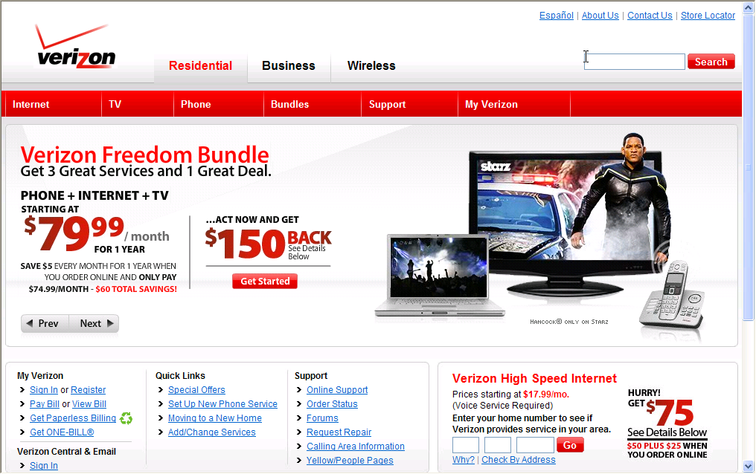
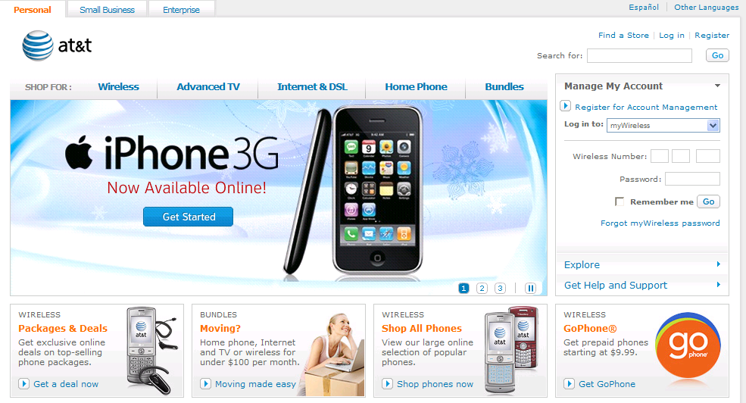
网站结构：按“服务窗口”而非“网上商城”定位设计
服务窗口
网上商城
业务介绍
固话
品牌专区
宽带
自助服务
IPTV
客户帮助
捆绑套餐
网上调查
我的帐户
关于我们
客户帮助
网站功能：营销导购、线下物流未具备
选择和
比较产品
选择资
费和套餐
服务功能配置
物流配送配置
网上支付配置
校验订单并确认
业务流程：网厅与产品开发、业务宣传环节脱节
新产品宣传、发布不适应电子渠道特点（flash)
营销方案针对性不够明确、具体

Slide 15
一、重点业务受理比例
计算公式
重点业务受理比例=网厅掌厅重点业务受理量/全部渠道重点业务受理量
指标口径
重点业务：是指单产品中的宽带和移动，各类客户套餐、各类增值业务；
业务受理：指在营帐系统成功受理的业务新增、续约、变更（不包括取消）。
计算周期
10至12月平均值
分省目标
地区 | 省公司 | 目标值
一类省份 | 上海、浙江、广东、福建、江苏、海南 | 8%
二类省份 | 湖北、陕西、江西、重庆、广西、新疆、安徽、四川、湖南、北京、天津、辽宁、吉林、黑龙江、山东、山西、河南、河北、内蒙 | 6%
三类省份 | 云南、西藏、宁夏、青海、贵州 | 4%

Slide 16
3月
4月
5月
6月
7月
8月
9月
10月
11月
12月
网厅业务规范2.0达标
重点业务受理比例6%
拓展功能提升感知
掌厅业务规范1.1达标
网厅掌厅VIP个性化服务
拓展网上支付（10家以上银行）
网上充值交费占营业厅交费比例6%
在线客服服务标准达标
增强客户帮助与支持功能
套餐营销导航
完善运营
人员到位
规范信息发布
网上投诉申障咨询回复率
100%
规范主动营销
加强客户体验提升
运营管理电子化
加强推广
活跃客户占宽带用户30%
每季有主题，每月有促销，每周有评估
网厅掌厅有奖调查
电子渠道统一宣传
优化支撑
平台、接口、页面速度、统计分析

Slide 17
降低系统登录门槛，连接INTERNET即可使用系统；
1
减少接入成本，降低BSS负荷压力，提高数据访问安全性；
2
与BSS、计费系统有机融合，实现天翼产品主要受理功能；
3
借鉴联通、苏州系统，将系统功能进行梳理与有效整合；
4
操作页面清晰简洁，功能操作简单易用；
5

